Slide 1
স্বাগতম

Slide 3
পাঠ পরিচিতি
শ্রেণিঃ ৮ম
বিষয়ঃ হিন্দু ধর্ম ও নৈতিক শিক্ষা
অধ্যায়ঃ দ্বিতীয়
ধর্মগ্রন্থ

Slide 4
শিখনফল-
এই পাঠ শেষে শিক্ষার্থীরা----
প্রধান প্রধান ধর্মগ্রন্থের নাম বলতে পারবে।
পবিত্র গ্রন্থ বেদের প্রকারভেদ করতে পারবে।
বেদের সংক্ষিপ্ত বিষয়বস্তু ব্যাখ্যা করতে পারবে।
ধর্মগ্রন্থের আদর্শ বাস্তব জীবনে প্রয়োগ করতে পারবে।

Slide 5
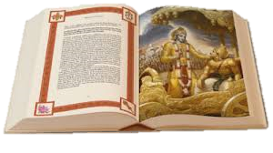
মহাভারত

Slide 6
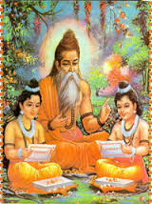
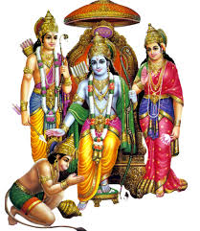
ধর্মগ্রন্থের পরিচয়
বেদ
রামায়ণ

Slide 7
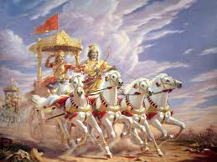
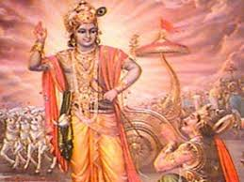
ধর্মগ্রন্থের পরিচয়
মহাভারত
গীতা

Slide 8
বেদ
ঋগ্বেদ
সামবেদ
যজুর্বেদ
অথর্ববেদ

Slide 9
ঋগ্বেদ
ঋগ্বেদ ঋক"স্তব"ও বেদ "জ্ঞান" থেকে হল প্রাচীন ভারতীয় বৈদিক সংস্কৃত স্তোত্রাবলির একটি সংকলন। এই গ্রন্থটি বেদ নামে পরিচিত চারটি সর্বপ্রধান হিন্দু ধর্মগ্রন্থের ("শ্রুতি") অন্যতম।

Slide 10
সামবেদ
সামবেদ (সংস্কৃত: सामवेद) (সামন্‌ বা গান ও বেদ বা জ্ঞান থেকে) হল সংগীত ও মন্ত্রের বেদ। সামবেদ হিন্দুধর্মের সর্বপ্রধান ধর্মগ্রন্থ বেদের দ্বিতীয় ভাগ।

Slide 11
যজুর্বেদ
যজুঃশব্দের অর্থ যজ্ঞ
অন্যদিকে 'শুক্ল' শব্দের অর্থ 'সুবিন্যস্ত ও স্পষ্ট।' কৃষ্ণ যজুর্বেদের চারটি ও শুক্ল যজুর্বেদের দুটি শাখা আধুনিক যুগে বর্তমান রয়েছে।

Slide 12
অথর্ববেদ
অথর্ববেদে ভেষজবিদ্যা, চিকিৎসাবিদ্যা, জ্যোর্তিবিদ্যা আলোচনা করা হয়েছে।

Slide 13
মূল্যায়নঃ
১। হিন্দুদের আদি ধর্মগ্রন্থের নাম কী?
২। গীতায় কার বাণী লিপিবদ্ধ হয়েছে?
৩। সাম শব্দের অর্থ কী?
৪। যজ্ঞ করা হয় কেন?

Slide 14
বাড়ির কাজ
আদর্শ জীবন গঠনে পবিত্র গ্রন্থ বেদের বাণী মেনে চলা আবশ্যক- ব্যাখ্যা কর।

Slide 15
ধন্যবাদ

